Slide 1
XXVIII Congresso Nazionale ANCE
Taormina 4-7/ottobre/2018j
INDICAZIONI ALLA TERAPIA DI RE-SINCRONIZZAZIONE
CARDIACA:
UP-DATE ALLE LINNEE GUIDA
Andrea Spampinato U.O. di Cardiologia
Villa Tiberia Hospital - Roma -

Slide 2
Lo scompenso cardiaco rappresenta uno dei maggiori problemi di salute pubblica dei paesi industrializzati

Slide 3
Scompenso cardiaco: Incidenza
Esso colpisce lo 0.4 – 2% della popolazione
adulta, con un aumento esponenziale con
l’avanzare dell’età.

Slide 4
Terapia di resincronizzazione ventricolare: il pacing biventricolare
La prima dimostrazione degli effetti benefici della stimolazione biventricolare fu data da Foster nel 1994, il quale, stimolando il ventricolo sinistro da due siti, in corso di intervento cardiochirurgico di paziente con bassa EF, evidenziò un aumento della portata cardiaca e una riduzione delle resistenze periferiche.

Slide 5
Tutti i trials sulla terapia di resincronizzazione cardiaca, evidenziano un beneficio clinico in termini di miglioramento della classe funzionale, qualità di vita, capacità di esercizio , frazione di eiezione del ventricolo sinistro e soprattutto diminuizione della mortalità.

Slide 6
Meccanismi di azione della stimolazione biventricolare: miglioramento della contrattilità ventricolare
Riduzione della durata del QRS;
Annullamento del ritardo di attivazione dei segmenti postero-laterali del ventricolo sinistro;
Riduzione del movimento paradosso del setto interventricolare;
Miglioramento del movimento parietale del ventricolo sinistro;

Slide 7
-Riduzione del diametro telediastolico del ventricolo sinistro: rimodellamento inverso. -Migliora il sincronismo contrattile fra i due muscoli papillari con riduzione del rigurgito mitralico; -Miglioramento del dP/dt del VS ;

Slide 8
Il QRS largo nei pazienti con SCC è un fattore prognostico negativo
Durata QRS (msec)
9<90
90–120
Sopravvivenza cumulativa
120–170
170–220
>220

Slide 9
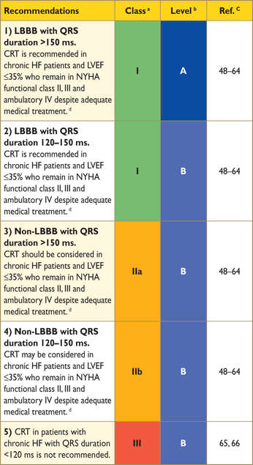
ULTIME LINEE GUIDA

Slide 10
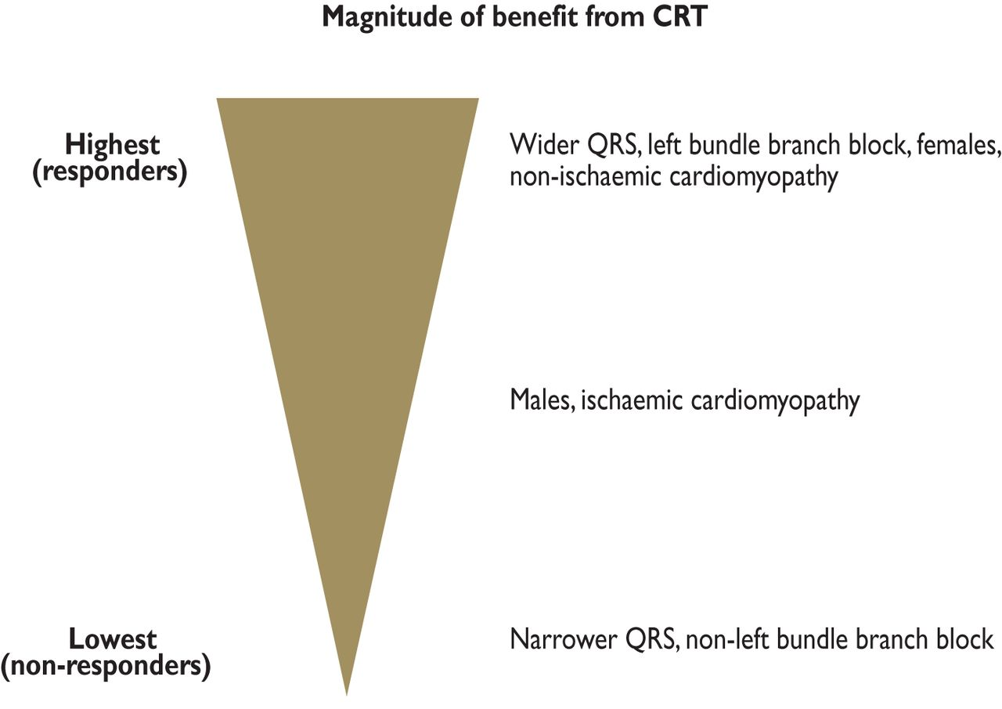
Clinical factors influencing the likelihood to respond to CRT.
Authors/Task Force Members et al. Europace 2013;europace.eut206
© The European Society of Cardiology 2013. All rights reserved. For permissions please email: journals.permissions@oup.com
Notes:
Clinical factors influencing the likelihood to respond to CRT.

Slide 11
Pz. In classe funzionale II
Seppure con F.E. depressa, QRS largo e T.M. ottimale. In due recenti Trials in pz. Con tali caratteristiche, la CRT ha determinato un miglioramento clinico-funzionale e dei parametri eco. Tuttavia non vi sono documentazioni di riduzione della mortalità per ogni causa in pz. Con scompenso cardiaco moderatamente sintomatico.

Slide 13
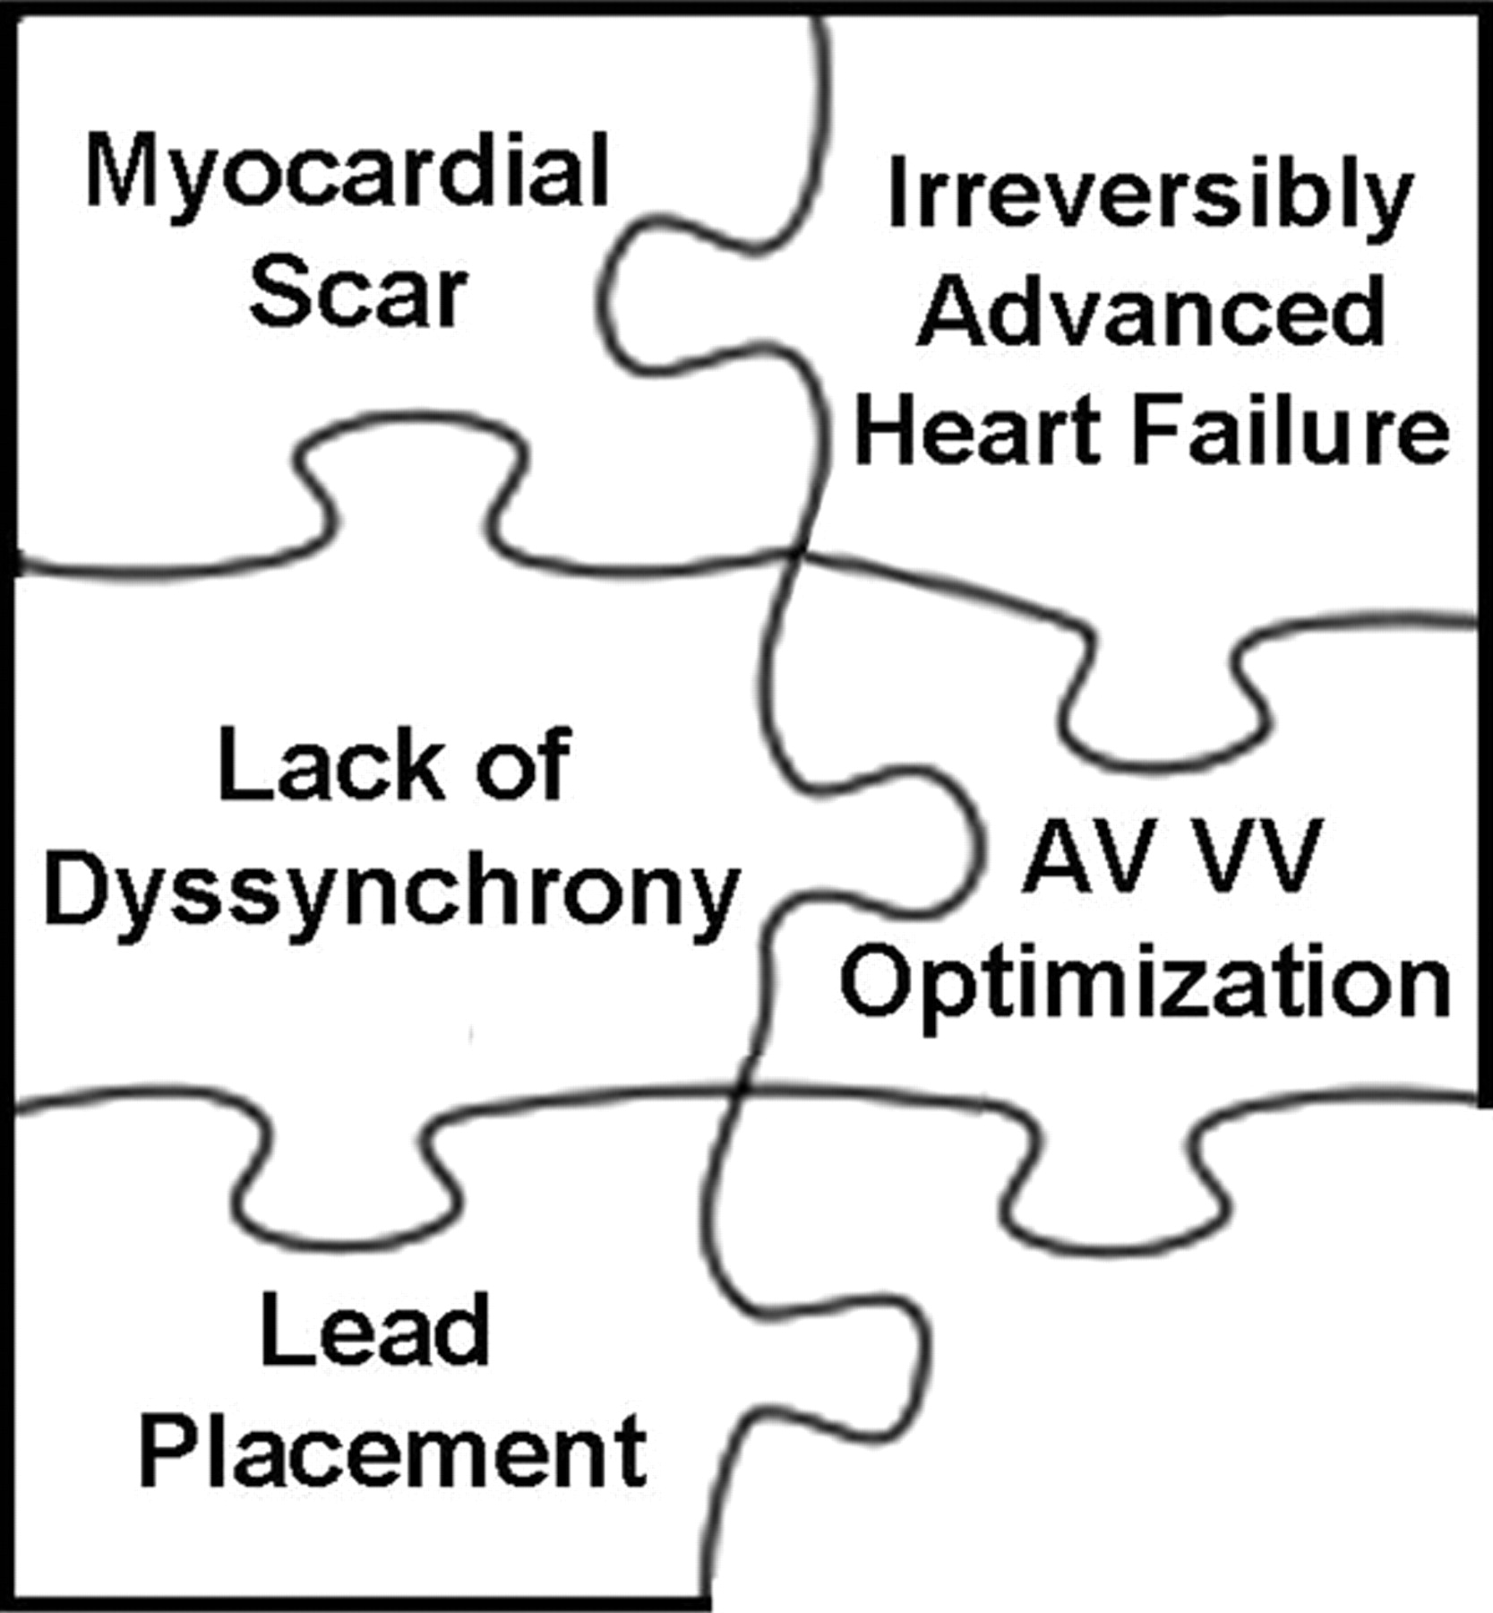
The puzzle of nonresponse to CRT.
Gorcsan J Circulation 2011;123:10-12
Copyright © American Heart Association
Notes:
The puzzle of nonresponse to CRT.

Slide 14
Considerazioni Cliniche
La CRT deve assicurare un Pacing costante con stimolazione simultanea del RV e LV con un ritardo A-V fissato a 100-120 mSec con l’elettrodo ventricolare sx in una vena postero-laterale

Slide 15
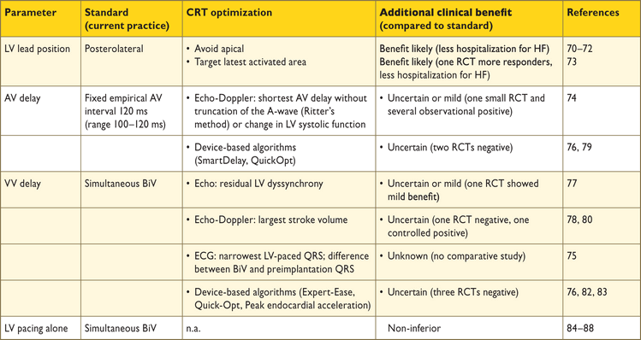
Ottimizzazione della CRT

Slide 16
Considerazioni Cliniche
L’ottimizzazione dell’intervallo A-V, automatico o con eco, non sembra avere incidenza significativa sui non responders.
Inoltre dagli studi clinici parrebbe avere degli effetti limitati sugli outcomes clinici ed ecocardiografici

Slide 17
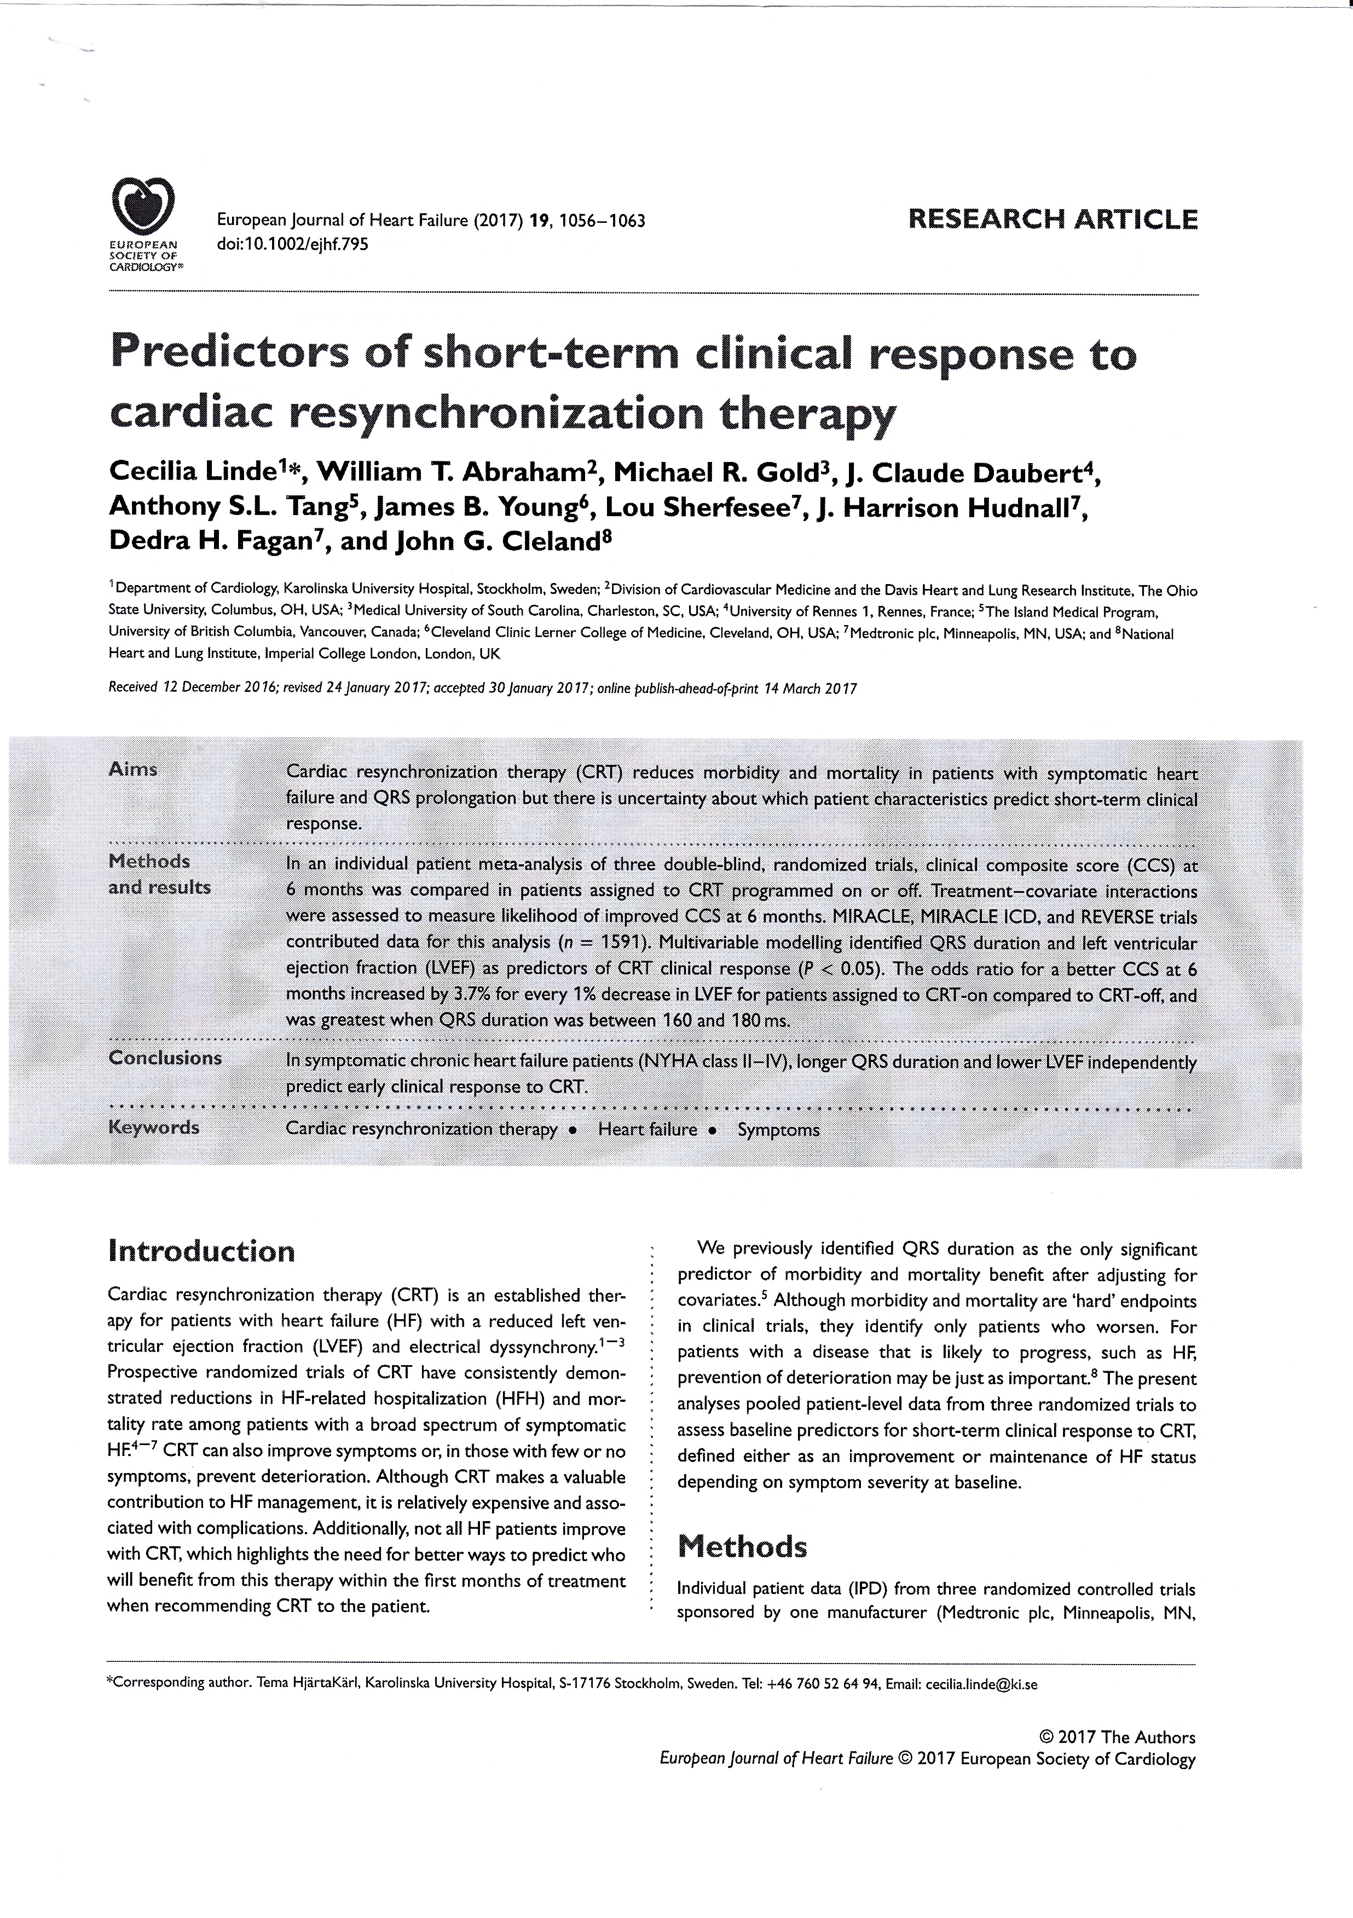

Slide 18
Pacing biventricolare verso solo pacing ventricolare sx.
STUDIO BELIEVE: miglioramenti simili
STUDIO B-LEFT: crt sembra avere un miglioramento in termini di F.E e volumi LV
STUDIO GREATER-EARTH: 21% di N.R alla crt rispondeva al solo p. v.sx.

Slide 19
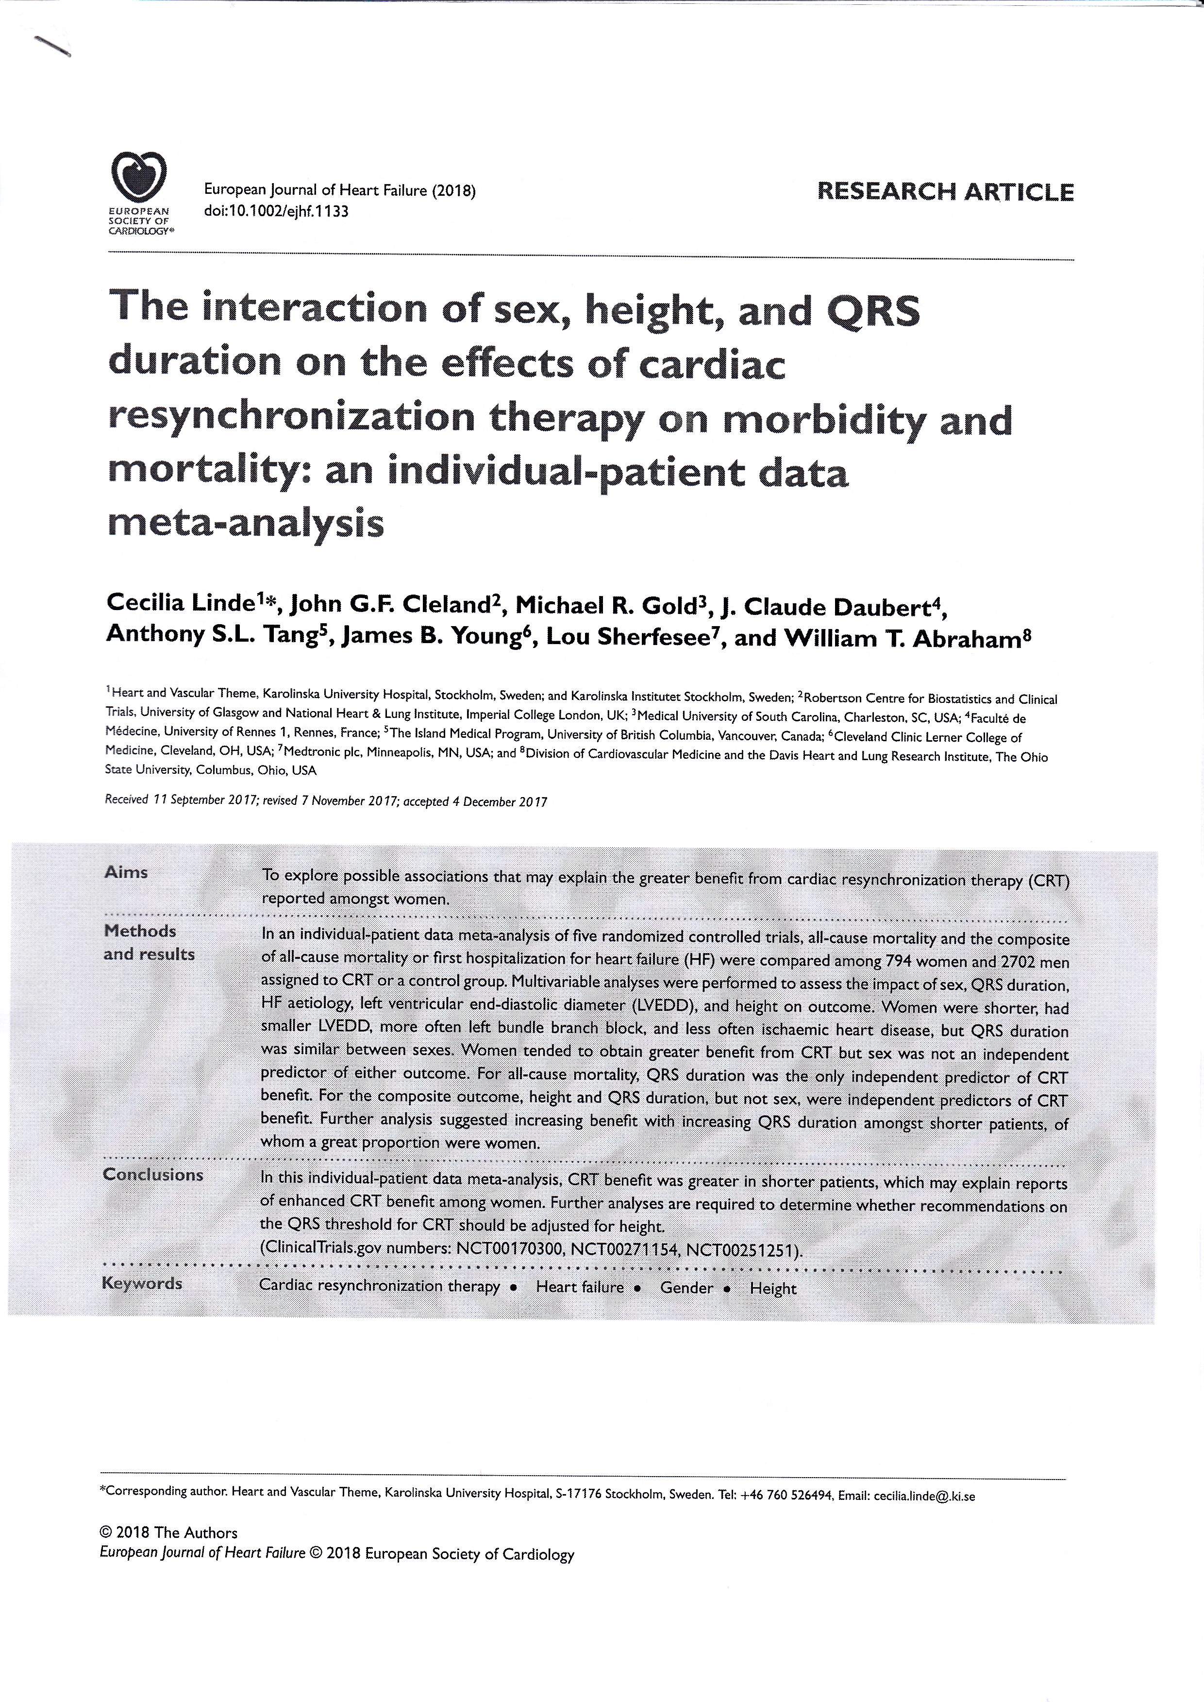

Slide 20
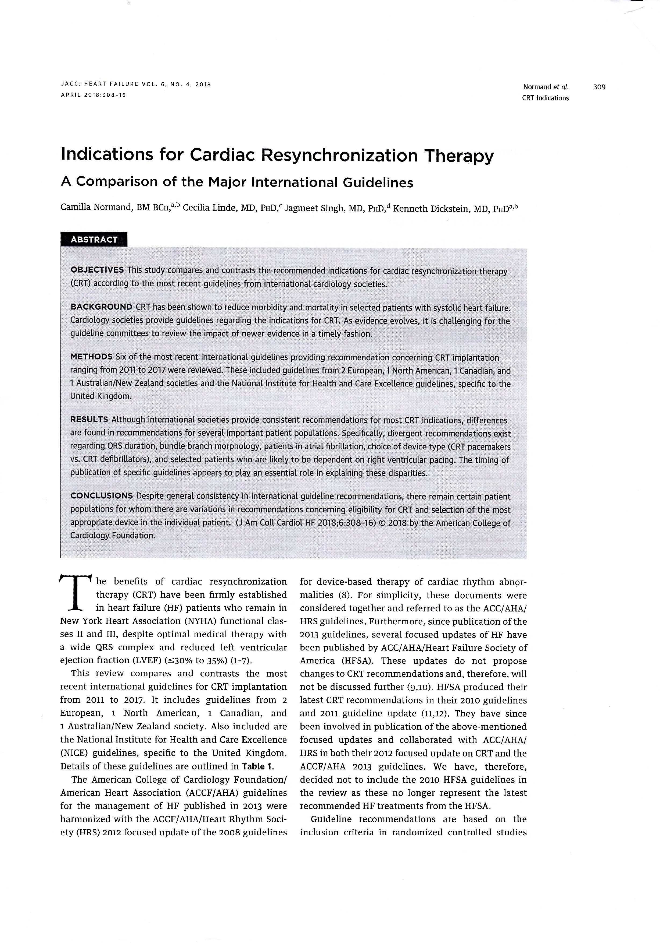

Slide 21
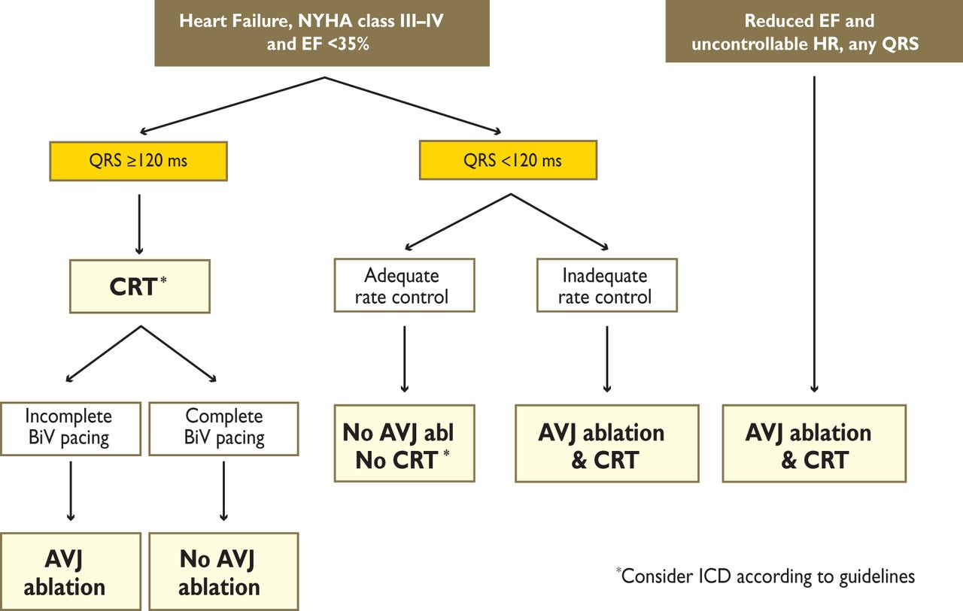
CRT e Fibrillazione Atriale

Slide 22
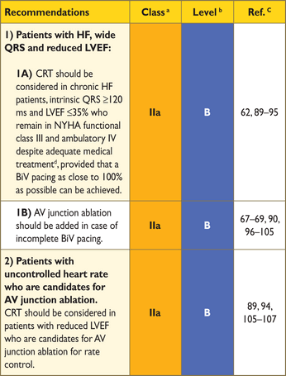

Slide 23
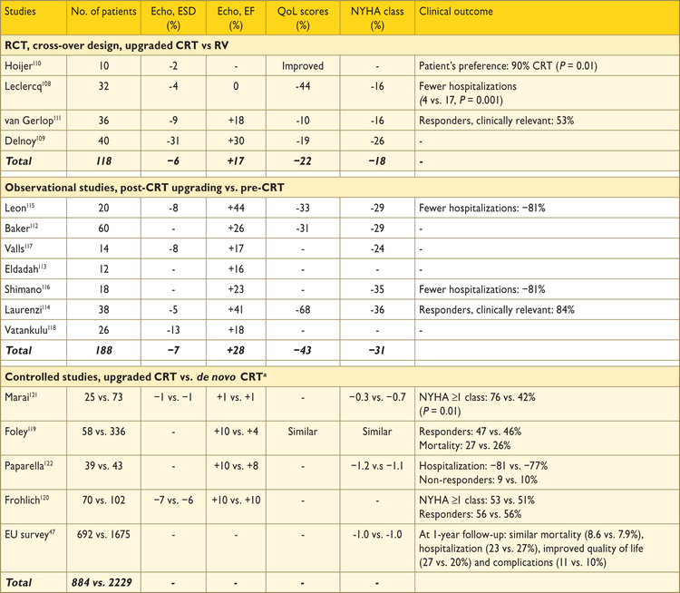
Pz. Con PMK: Upgrading a CRT

Slide 24
Upgrade to CRT is associated with a high complication rate, which was 18.7% in a recent large prospective trial.w163 The decision to upgrade should therefore be made after careful assessment of the risk–benefit ratio .

Slide 25
De Novo CRT in pz. Con indicazione convenzionale al Pacing antibradicardico

Slide 26
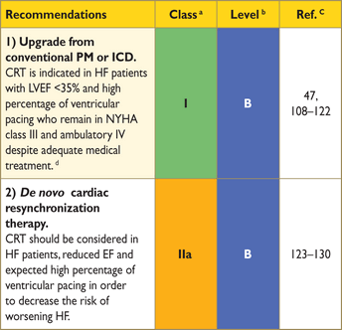
Linee guida

Slide 27
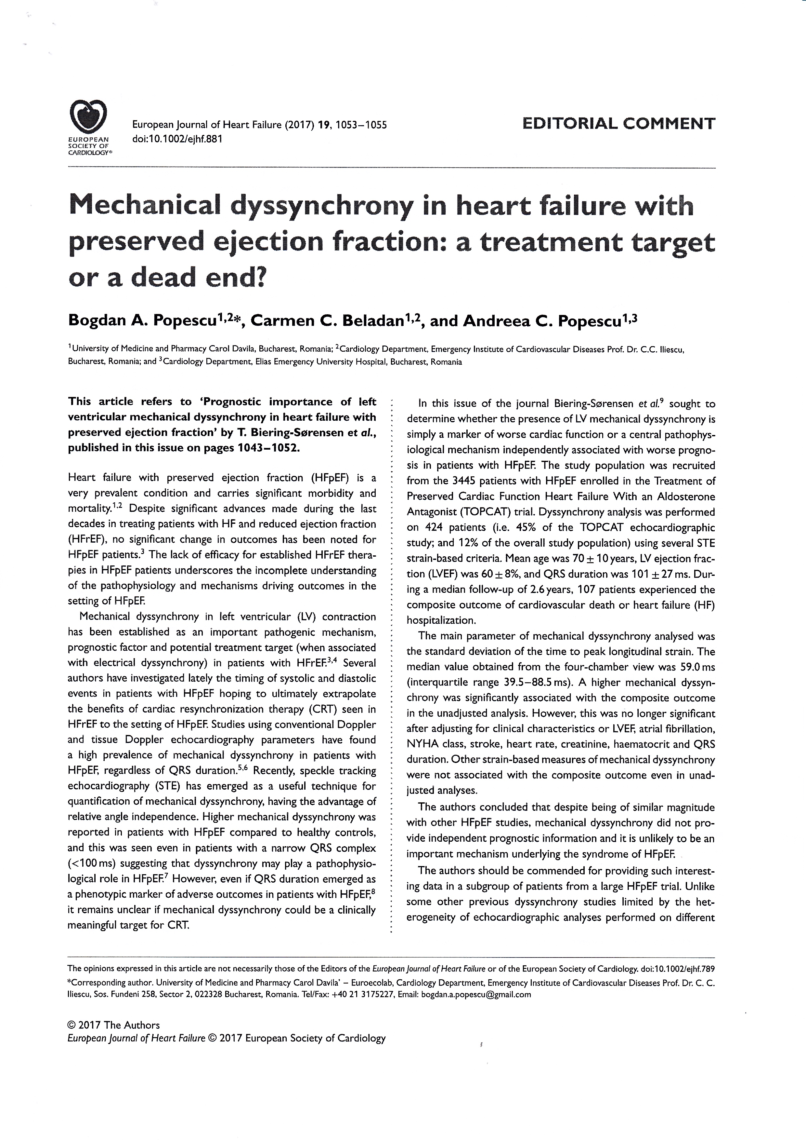

Slide 28
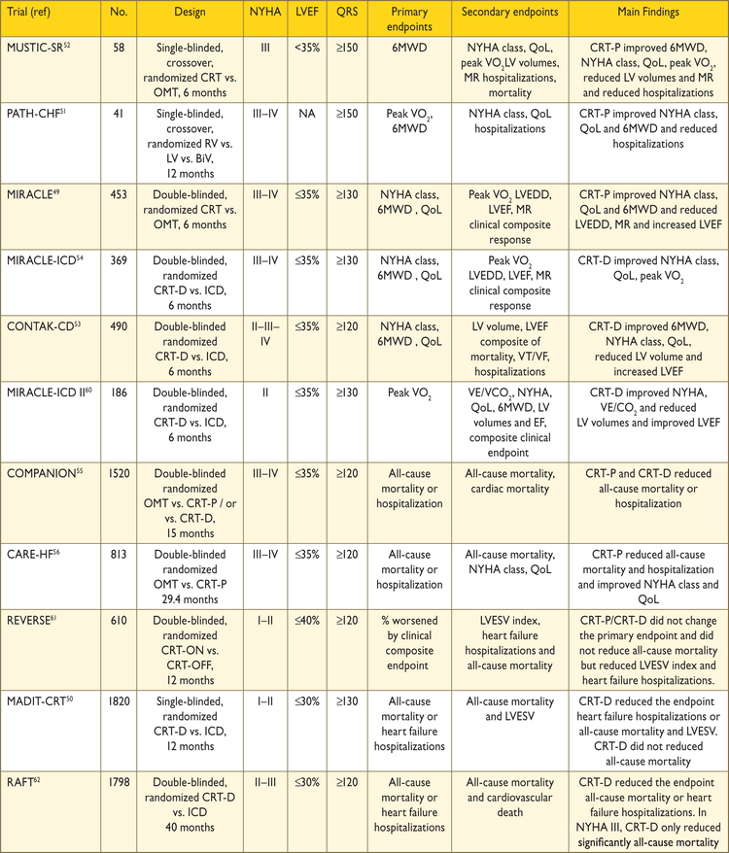
QUANDO ASSOCIARE IL DEFIBRILLATORE

Slide 29
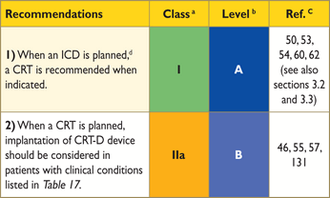
Cosa Fare ?

Slide 30
Analisi critica dei trial alla base delle linee-guida
Pazienti non stratificati per vari range di FE
Non considerati altri predittori di rischio e/o le principali co-morbilità (necessario un numero eccessivo di pazienti con marcato aumento di costi)
Scelta soluzione più semplice ed economica in grado di dimostrare efficacia di ICD, ma a scapito di accettabile specificità
Criteri troppo ampi di inclusione: inseriti pz a basso rischio di SCD e ad alto rischio di morte non improvvisa (entrambi NON beneficiano di ICD)
Quindi insoddisfacente stratificazione di rischio e mancanza di risposte definitive sui reali benefici nel singolo paziente e non nella media di una popolazione estremamente eterogenea (MG tra 3 e 80% anno)
Presupposto errato che benefici di ICD si applichino ugualmente a tutti i pazienti elegibili

Slide 31
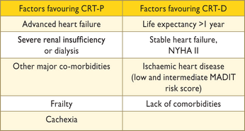
Guida clinica in prevenzione primaria

Slide 32
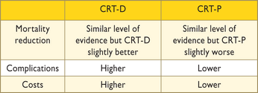

Slide 33
Linee-guida e preferenze del paziente
Linee-guida non tengono sufficientemente conto delle preferenze del paziente
Adattare il trattamento ai vari contesti clinici è diverso che adattarlo alle preferenze del paziente
EBM ha storicamente riconosciuto un ruolo molto limitato alle preferenze del paziente (medicina medico-centrica!)
Preferenze del paziente da incorporare nell’albero decisionale con lo stesso peso di altre evidenze scientifiche
Krahn: “The next step in Guide-lines development: incorporating patient preferences” JAMA, 300, 436: 2008

Slide 34
Trial e mondo reale
Arruolamento di pazienti altamente selezionati nei trial
Analisi C/E rappresentano ipotetico scenario ideale e NON riflettono il mondo reale
Mancano dati specifici su anziani. Età media nei trial 60-65 anni. Nella pratica clinica >40% di ICD in pazienti >70anni (e 20% > 80anni)
Mancano dati specifici nelle donne: 16% nel MADIT II e 23% nello SCD-Heft. Nella pratica clinica circa 50% sono donne
Ampliamento delle indicazioni in assenza di criteri ottimali di stratificazione e di dati su qualità di vita con dati insufficienti riguardanti donne e anziani!

